Slide 1

software basato su blockchain per la gestione dell’assistenza domiciliare
Corso di Laurea Magistrale in Ingegneria Informatica e dell’Automazione
Presentazione del progetto realizzato per il corso di Software Security & Blockchain
Realizzato da:
Luca Bellante
Giansimone Coccia
Alessandra D’Anna
Walter Di Sabatino
Laura Ferretti

Slide 2


OBIETTIVI
SOFTWARE PER SUPPORTO ALL’ASSISTENZA DOMICILIARE
Gestione cartella clinica dei pazienti
Monitoraggio terapie/trattamenti/farmaci
Registrazione visite effettuate
Registrazione esami medici effettuati

Slide 3





FLUSSO DI PROGETTO
Requirement Engineering
Implementation
Conclusion
Software Design,
Management
Planning
Testing

Slide 4

Requirement Engineering

Slide 5
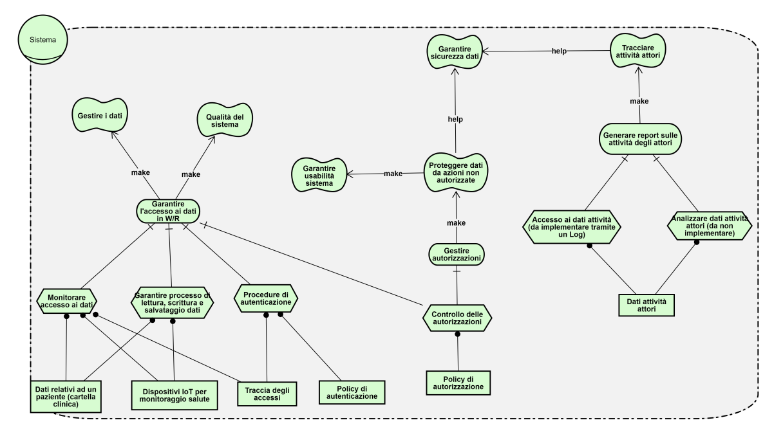
Diagrammi i*
Requirement Engineering

Slide 6
Preliminary Risk Assassment
Valutazione preliminare del rischio (4 fasi):
Risk Identification: identificazione dei rischi
Risk Analysis: analisi dei rischi individuati
Risk Decomposition: decomposizione del rischio
Risk Reduction: riduzione dei rischi
Requirement Engineering

Slide 7
Risk identification
Individuazione di tutte le potenziali minacce e vulnerabilità che potrebbero incidere sul sistema
Asset Identification
Creazione di una mappa completa degli asset e delle relative minacce,
fondamentale per la valutazione e gestione dei rischi.

Slide 8
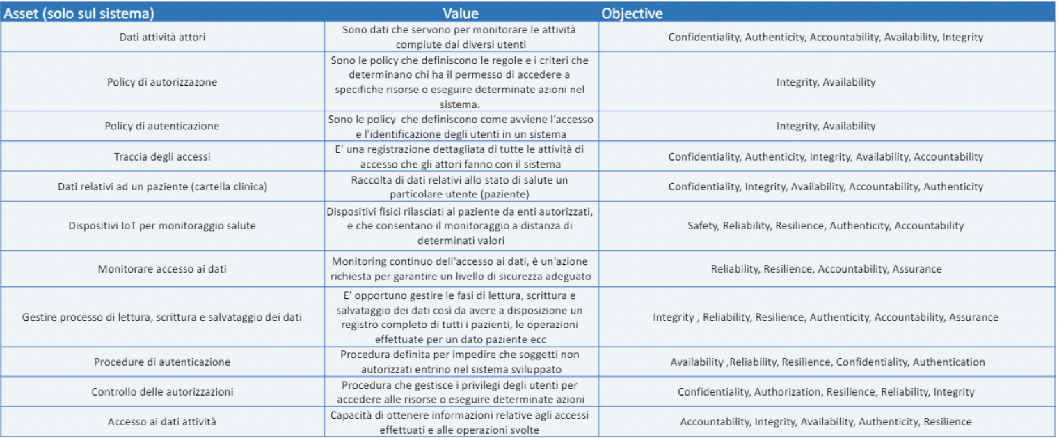
Risk analysis
Valutazione e gestione potenziali minacce e opportunità.
Asset Value Assessment
Analisi e quantificazione dell’importanza patrimoniale di ogni asset.
Policy Objectives
Guida strategica per lo sviluppo e l’attuazione delle politiche di progetto.

Slide 9
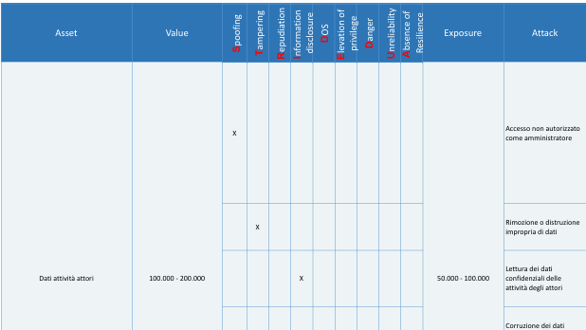
Dual Stride
Risk analysis
Modello utilizzato per identificare e classificare le minacce al
nostro sistema.

Slide 10
Risk decomposition
processo utilizzato per suddividere un rischio complesso in componenti più gestibili e comprensibili.
Attack Assassment
Identificazione e valutazione degli attacchi potenziali che potrebbero essere diretti verso il sistema informativo.

Slide 11
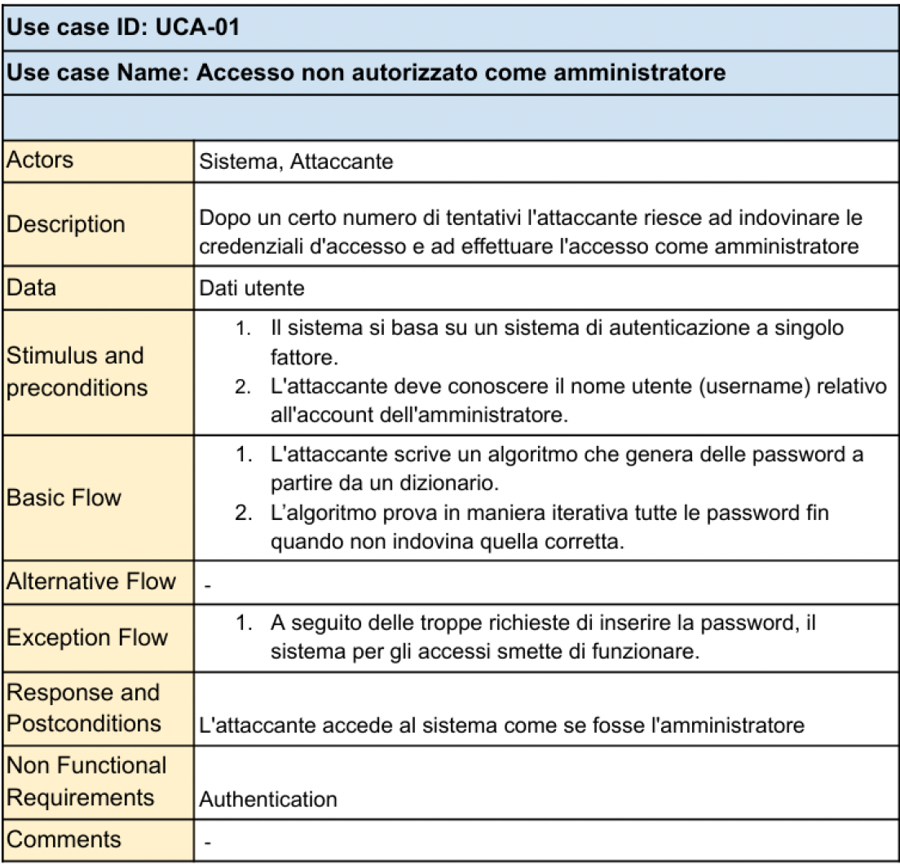
Casi D’uso

Slide 12
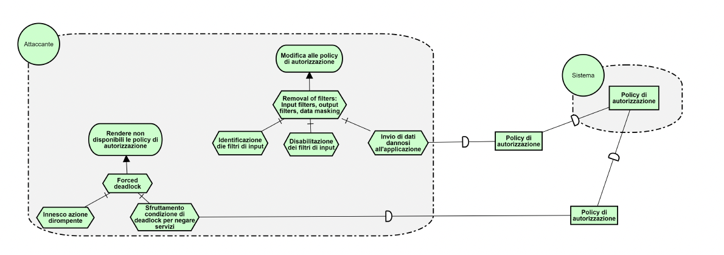
Attack Tree

Slide 13
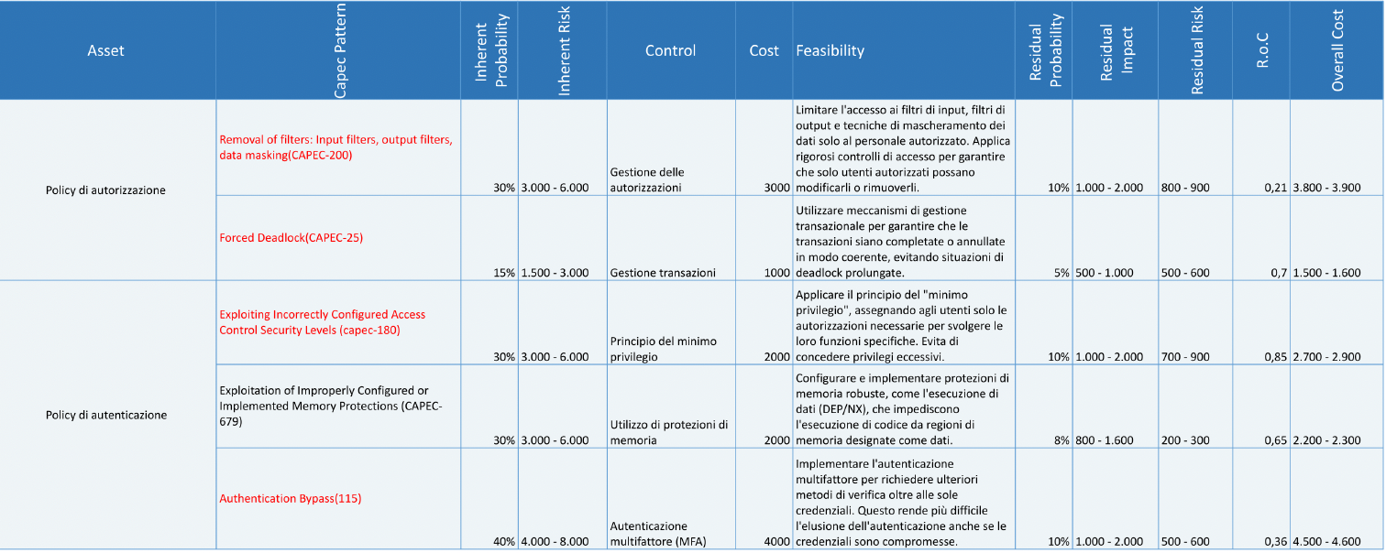
Risk reduction
Sviluppo di strategie mirate a ridurre i rischi identificati a un livello accettabile.
Control Identification
Feasability Assessment
Security Requirements Definition

Slide 14

Software Design

Slide 15
Software Design
Design Assets
Architectural Design
DB Design

Slide 16
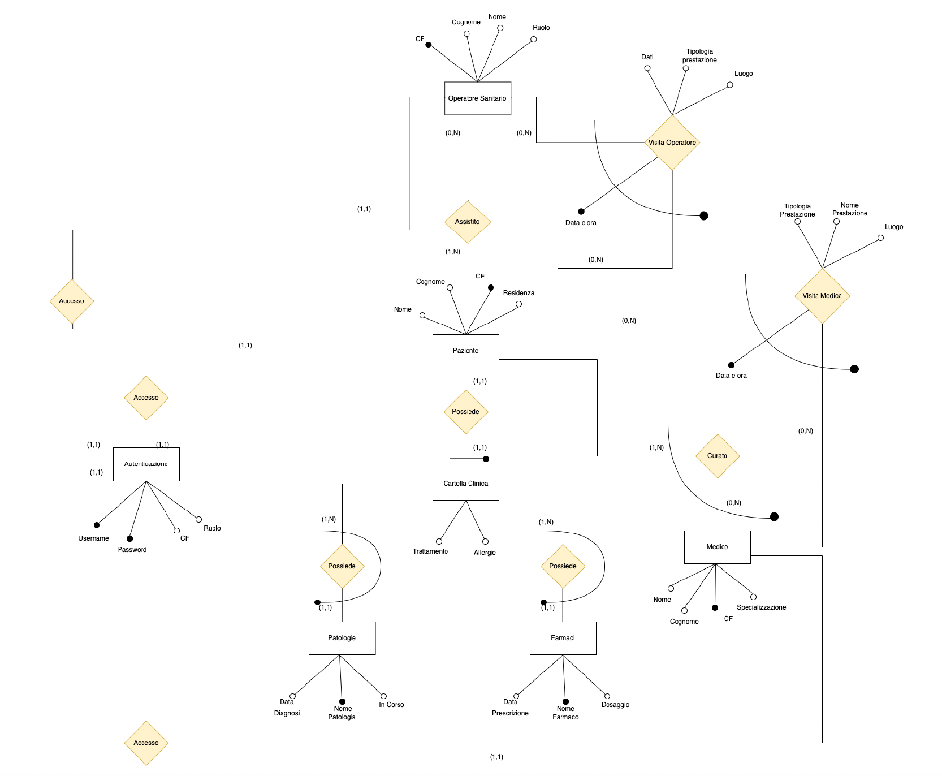
DIAGRAMMA E-R

Slide 17

Management planning

Slide 18

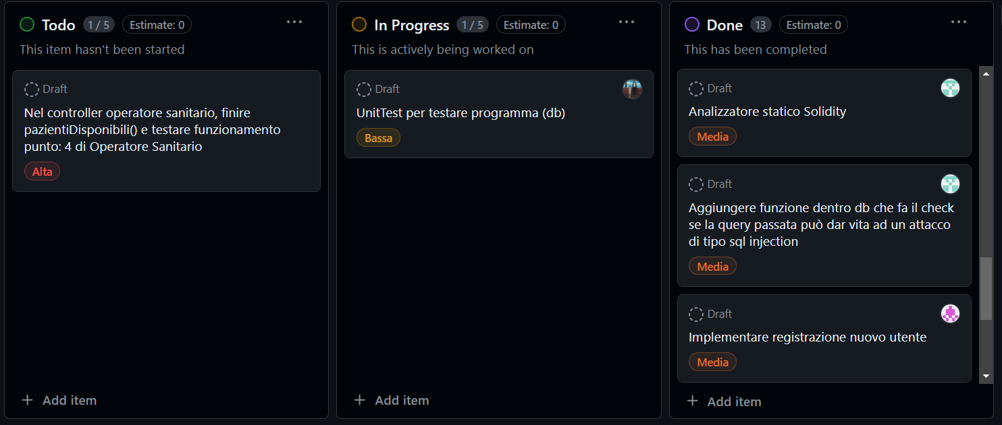
METODOLOGIA AGILE
Kanban Board

Slide 19
Implementation

Slide 20



Tecnologie utilizzate
Python
Ganache
Solidity

Slide 21
Implementation
MVC
Singleton
Database
Interazione Utente-Software
Authentication
Logging
Gestione delle criticità

Slide 22



Interazione Utente - Software
Inserimento Dati Visita Medica
Visualizzazione Visite Mediche Effettuate
Aggiornamento Visite Mediche
Medico
Aggiunta Nuovo Paziente in Cura
Aggiornamento della Cartella Clinica di un Paziente
Visione Cartella Clinica
Visualizzazione Farmaci
Visualizzazione Visite
Paziente
Aggiunta Paziente come Assistito
Inserimento di una Visita presso un Paziente
Operatore
sanitario
Visualizzazione e Aggiornamento delle Visite Effettuate

Slide 23

Software Testing

Slide 24
Testing
Static Analyzer
DB Testing
Solidity Contracts Testing

Slide 25

Grazie

